Slide 1
АРИФМЕТИЧНА І ГЕОМЕТРИЧНА ПРОГРЕССІЇ

Slide 2
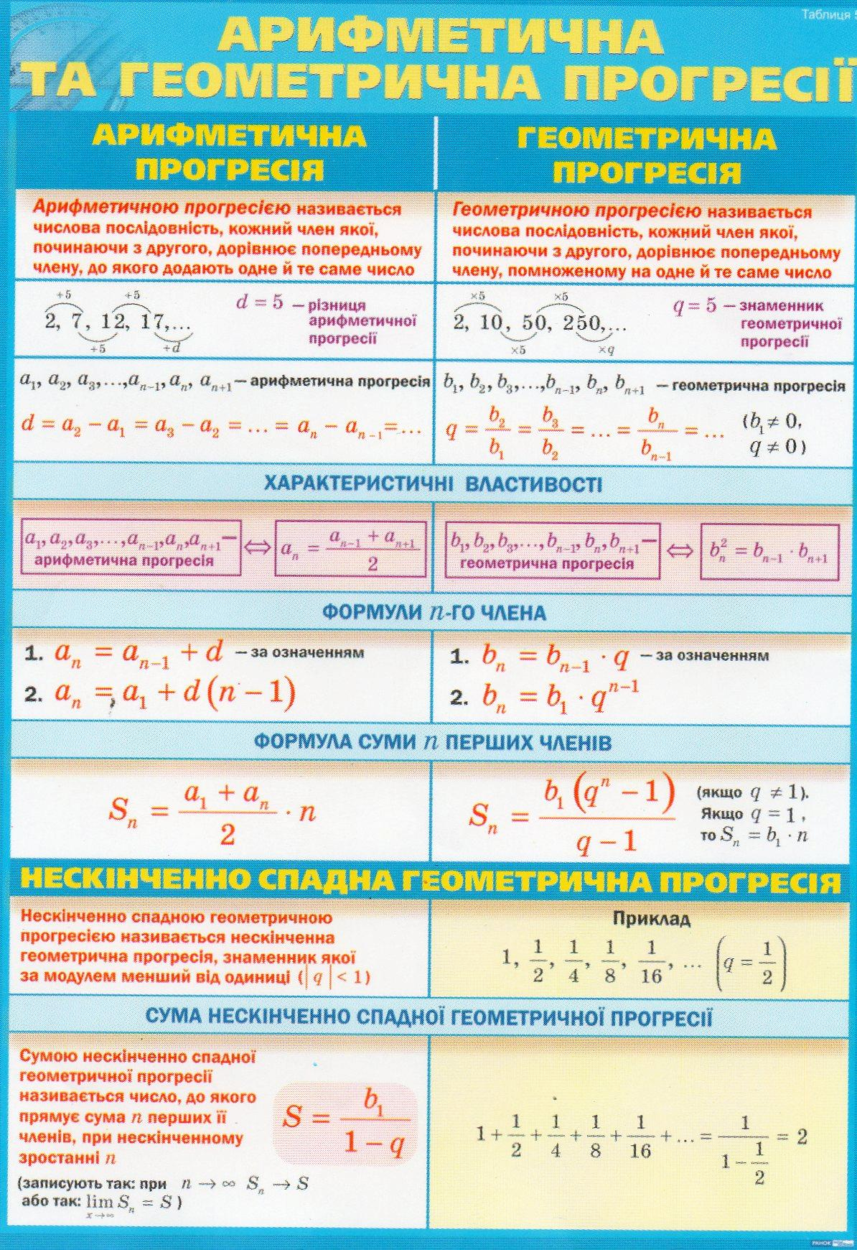

Slide 3
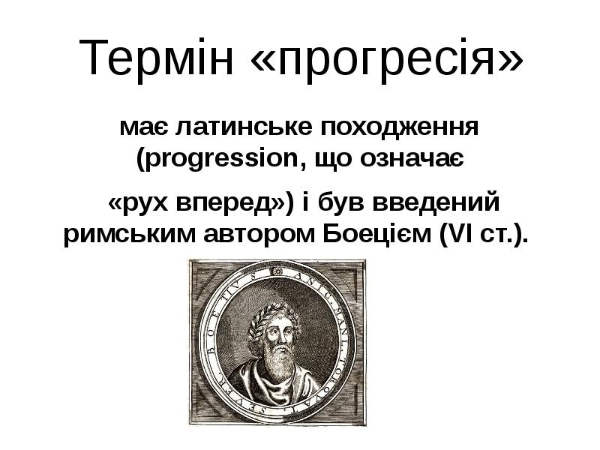

Slide 4
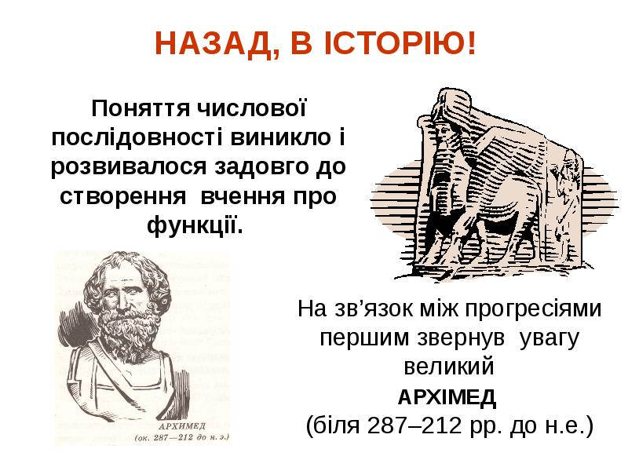

Slide 5
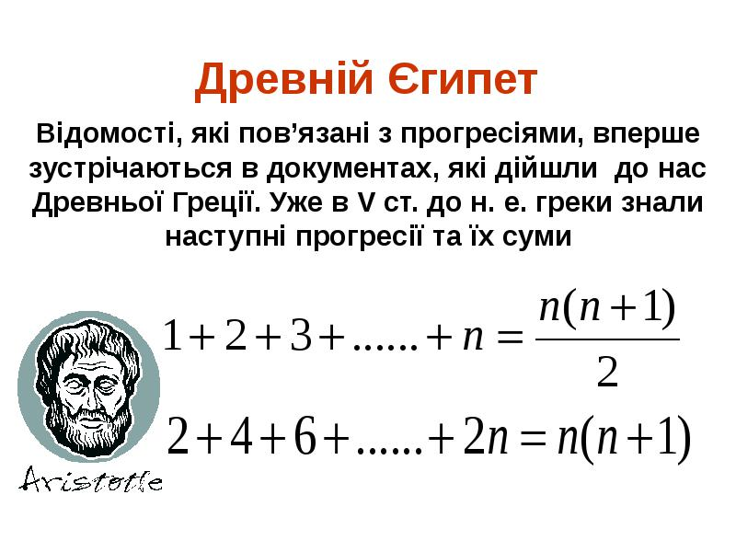

Slide 6
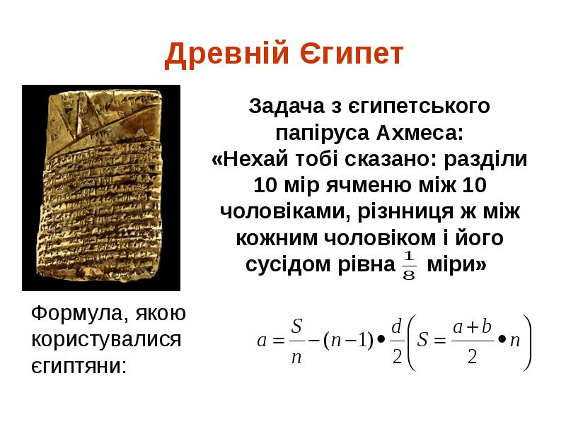

Slide 7


Арифметична прогресія
Арифметичною прогресією називається числова послідовність, в якій кожен наступний член, починаючи з другого, дорівнює сумі попереднього члена та сталого для даної послідовності числа. Це число називається різницею прогресії, і позначається d.
Пишуть. a₁, a₂, a₃, …, a_{n}, ….
n-ний член арифметичної прогресії обчислюється за формулою:a_{n}=a₁+d(n-1).
Наприклад у арифметичній прогресії 1, 3, 5, 7, 9,... a₁=1, d=2.
Сума n перших членів арифметичної прогресії: , або .

Slide 8


Геометрична прогресія
Геометричною прогресією називається числова послідовність, в якій кожен наступний член, починаючи з другого, дорівнює добутку попереднього члена та сталого для даної послідовності числа. Це число називається знаменником прогресії, і позначається q.
Пишуть. b₁, b₂, b₃, …, b_{n}, ….
n-ний член геометричної прогресії обчислюється за формулою:b_{n}=b₁q^{n-1}.
Наприклад у геометричній прогресії 2, 6, 18, 54, 162,... b₁=2, q=3.
Сума n перших членів геометричної прогресії: .
Нескінченно спадна геометрична прогресія - це геометрична прогресія, у якої | q |<1.
Сума членів нескінченно спадної геометричної прогресії: .

Slide 9
 | Прогресії
 | Арифметична | Геометрична
Означення
Формула n перших членів прогресії
Сума n перших членів прогресії
Властивості
a
b

Slide 10

Задача - легенда
Індійській цар Шерам покликав до себе винахідника шахматної гри, свого підданого Сету, щоб нагородити його за дотепну витівку. Сета, знущаючись над царем, вимагав за першу клітинку шахматной дошки 1 зерно, за другу — 2 зерна, за третю — 3 зерна и т. д. Потішенний цар посміявся над Сетой і наказав видати йому таку «скромну» нагороду. Чи варто царю сміятися?

Slide 11
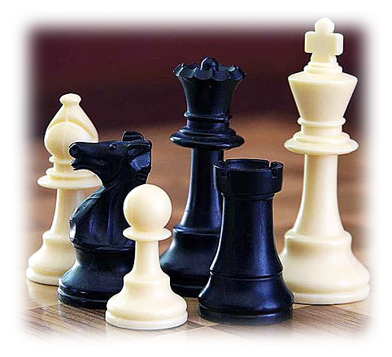

Розв’язок задачі - легенди
b
Дано ; 1, 2, 4, 8, 16…
Знайти
n = 64
18 446 744 073 709 551 615
ЇЇ сума дорівнює

Slide 12
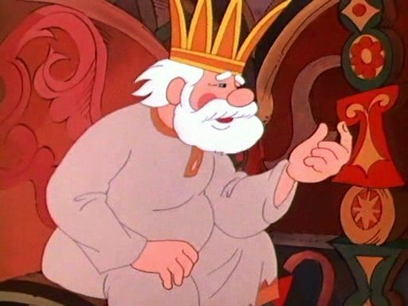
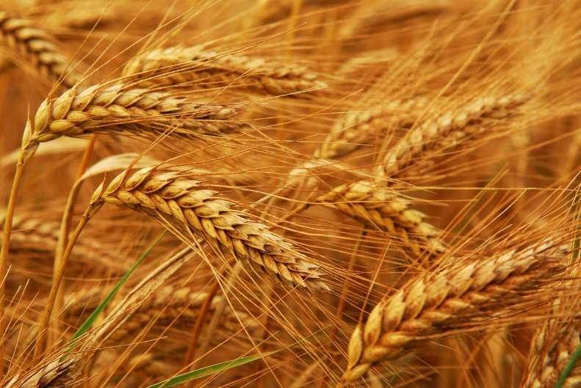
Нагородою за 64-у клітинку мало бути
18 446 744 073 709 551 615
вісімнадцать квінтильйонів
чотириста сорок шість квадрильйонів
сімсот сорок чотири трильйони
сімдесят три мільярди
сімсот дев’ять мільйонів
п’ятсот п’ятдесят одна тисяча
шістсот п’ятнадцять зерен.
Якщо все це зерно засипати в амбар висотою 4 метри і шириною 10 метрів, то довжина амбара була б вдвоє більшою, ніж відстань від Землі до Сонця...

Slide 13


Тренувальні вправи
1.Знайти різницю і п-й член заданої арифметичної прогресії:
а) 0; 2; 4; 6; … ;
б) –1; –5; –9; –13; … ;
в) –12; –9; –6; –3; … .
2.Знайти арифметичну прогресію, в якій сума перших трьох членів дорівнює 24, а сума квадратів цих самих трьох членів дорівнює 290.
3.Знайти знаменник і п-ий член заданої геометричної прогресії:
а) 1; 2; 4; 8; …;
б) …;
в) 1; -12; 144; … .
4.Сума трьох чисел, що утворюють зростаючу геометричну прогресію, дорівнює 65. Якщо від меншого з цих чисел відняти 1, а від більшого 19, то отримані три числа утворять арифметичну прогресію. Знайти ці числа.

Slide 14
Тести
1.Чи є наведена послідовність арифметичною прогресією? а)24, 21, 20, 18 б)16, 17,19,23 в)-3, 2, 7, 12
Який знаменник заданої геометричної прогресії: 81, 27, 9, 3;? а)1/3 б) 3 в)0.3
2.Який другий член арифметичної прогресії якщо а₁=17, а різниця d=-2? а)19 б)15 в)-15
3.Яка з наведених послідовностей є геометричною прогресією? а)1, 3, 9, 27 … б)1, 3, 5, 7, 9, … в) -5, -10, 20, -40, …

